Slide 1
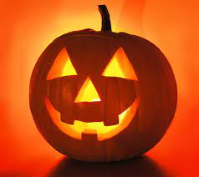
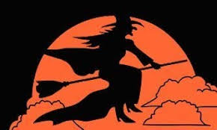
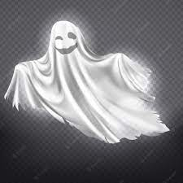
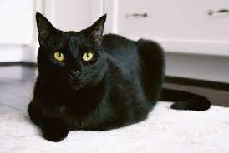
Bonjour!
lundi, le trente et un octobre

Slide 2
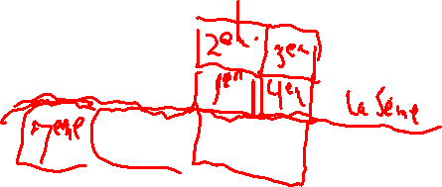
Travail de cloche
Où se trouve la tour Eiffel?
Comment trouvez-vous la tour Eiffel?

Slide 3
Bonjour!
lundi, le trente et un octobre

Slide 4
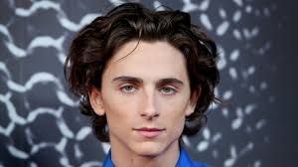
Timothée Chalamet was born in New York to a French father and an American mother. He grew up living in both France and the United States.

Slide 5
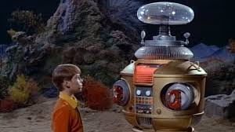
Avertissement! Avertissement! Il y a du danger, Will Robinson!

Slide 6
Unit Exam: Friday, November 4

Slide 7
roman-photo
pp.138 - 139

Slide 8
Justin (se coucher)__________________ quand la cloche a sonné
Quand nous étions jeunes, nous________________ (se laver) les mains avant le dîner pour eviter le coureaux de maman.
Un jour en février, la pharmacienne et la patiente ____________________ (se disputer)
Pendant toute sa vie, M. Falourdel (se rendre) ___________________ au parc à sept heures du matin.
Je________________ (me demander) qui a écrit « Le Livre d’amour »: c’était le commencement de mon aventure.
Ils avait des disputes, mais à la fin ils (s’aimer)_______________________.

Slide 9
s’occuper, Nous
se mettre en colère, Tu
se dépêcher, Ta mère et toi
s’amuser, Je
se souvenir, Marie et Claire
se demander, Toi et moi

Slide 10
Devoirs

Slide 11
Billet de sortie
Comment vous amusez-vous quand il pleut?

